Slide 1

Государственная программа
«Комплексное развитие сельских территорий»

Slide 2
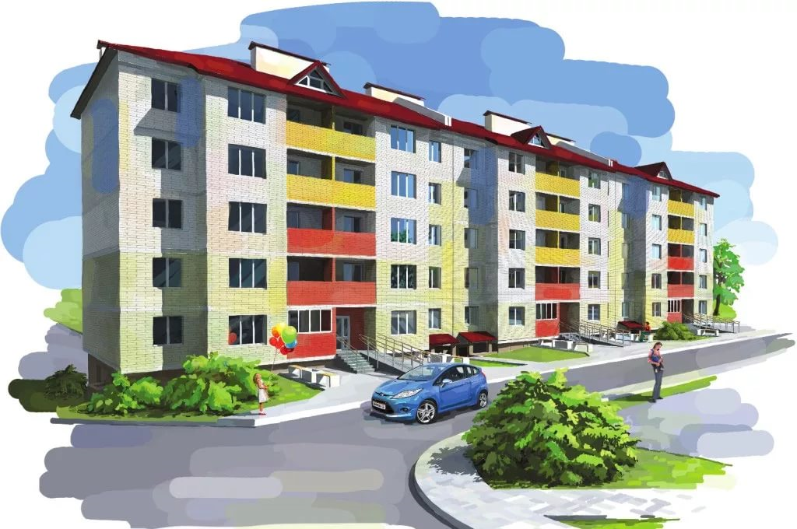

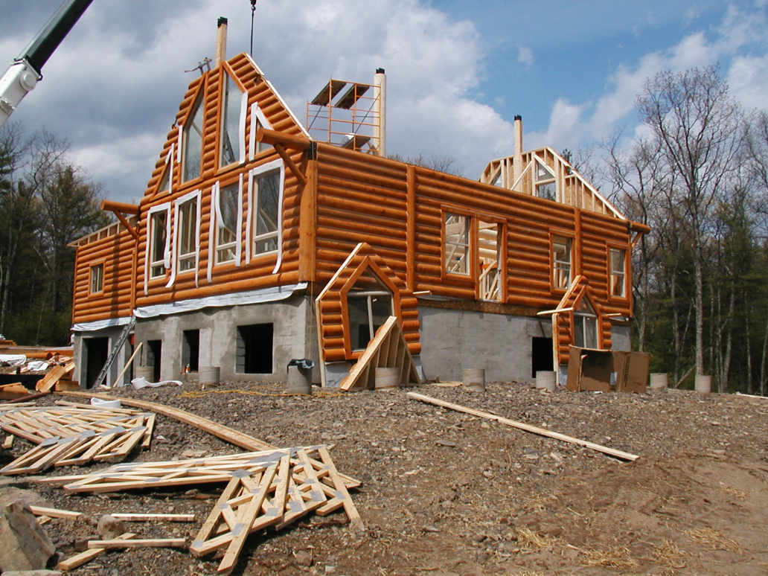
Государственная программа
«Комплексное развитие сельских территорий»
Цель кредита
Покупка квартиры в готовом или строящемся доме по договору купли-продажи /договору долевого участия
Покупка дома с землей по договору купли-продажи / покупка земельного участка и строительство на нем жилого дома*
Строительство или завершение строительства жилого дома* на земельном участке, находящемся в собственности
* строительство должно осуществляться организацией по договору подряда

Slide 3
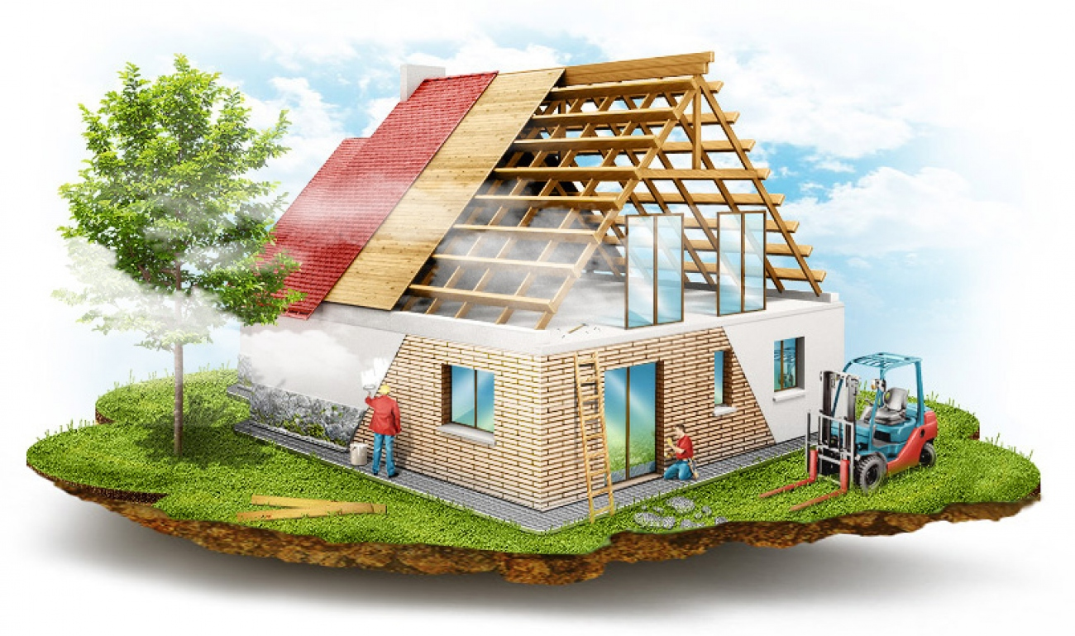
Государственная программа
«Комплексное развитие сельских территорий»
Основные условия
Сумма кредита | Min | 100 тыс. руб.
 | Max | 5 млн. руб. (Ленинградская обл., Дальневосточный федеральный округ) 3 млн. руб. (иные регионы РФ)
Процентная ставка | 2,7% годовых
Срок кредита | до 25 лет
Первоначальный взнос | от 10% от стоимости объекта недвижимости
Срок действия решения банка | 60 календарных дней
Страхование | страхование имущества, принимаемого Банком в залог добровольное страхование жизни и здоровья заемщика/созаемщиков
2,7%
10%

Slide 4


Государственная программа
«Комплексное развитие сельских территорий»
Требования к клиентам
Список документов
Возраст | от 21 до 75 лет
Стаж работы | 3 месяца на последнем (текущем) месте работы и не менее 6 мес. общего непрерывного стажа за последние 5 лет, для зарплатных клиентов 6 месяцев на последнем (текущем) месте работы и не менее 1 года общего стажа за последние 5 лет
Созаемщики | Супруг(а) заемщика является созаемщиком (при отсутствии брачного договора /контракта) Для увеличения суммы кредита в качестве созаемщика можно привлечь любого человека (не только родственников)
Заявление – анкета
Паспорт гражданина РФ или документ, его заменяющий (удостоверение личности для лиц, которые проходят военную службу)
Для мужчин в возрасте до 27 лет (включительно) – военный билет или удостоверение граждан, подлежащих первичной постановке на воинский учет (приписное свидетельство)
Документы о семейном положении/наличии детей
Документы, подтверждающие финансовое состояние и трудовую занятость
Документы по кредитуемому объекту недвижимости

Slide 5




Государственная программа
«Комплексное развитие сельских территорий»
Наши преимущества
Фиксированная ставка от 2,7% годовых на весь срок кредита, что позволит существенно сэкономить на ежемесячных платежах
Минимальный первоначальный взнос 10%, что позволит приобрести землю и начать строительства дома при минимальных накоплениях
Приобретение или строительство индивидуального жилого дома на сельских территориях и агломерациях – это уникальная возможность жить в своем доме
Преимуществами гос. программы может воспользоваться гражданин РФ, проживающий в любом регионе РФ при условии, что он хочет приобрести или построить дом на сельской территории

Slide 6

Государственная программа
«Комплексное развитие сельских территорий»
Требования к территориям
Сельские территории – сельские поселения или сельские поселения и межселенные территории, объединенные общей территорией в границах муниципального района, сельские населенные пункты, рабочие поселки, входящие в состав городских округов (за исключением городских округов, на территории которых находятся административные центры субъектов Российской Федерации), городских поселений и внутригородских муниципальных образований г. Севастополя. В указанное понятие не входят внутригородские муниципальные образования гг. Москвы и Санкт-Петербурга, а также муниципальные образования и городские округа Московской области.
Сельские агломерации – сельские территории, а также поселки городского типа, рабочие поселки, не входящие в состав городских округов, и малые города с численностью населения, постоянно проживающего на территории, не превышающей 30 тыс. человек.
Требования к подрядным организациям
опыт строительства индивидуальных жилых домов не менее 2-х лет
основные средства не менее 10% от суммы активов (валюты баланса) за последние 2 года
выручка составляет не менее 3 млн. рублей за последний завершенный финансовый год
отсутствие подтвержденной информации о том, что на имущество организации наложен арест и имеются ограничения на совершение сделок либо приостановления операций
отсутствие объема исковых требований, предъявленных к подрядной организации любыми лицами, превышающих 10% чистых активов подрядной организации (для индивидуального предпринимателя отсутствие исковых требований)
подтвержденной информации о том, что на имущество организации наложен арест и имеются ограничения на совершение сделок либо приостановления операций
по бухгалтерской (финансовой) отчетности чистые активы являются положительными и равны или превышают уставный капитал на последнюю отчетную дату для подрядной организации

